Slide 1

CSS - Clase 7
Ing.Alexis Matamoros
Curso - Fullstack Developer - CSS

Slide 2


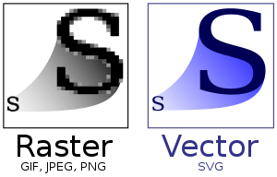
SVG(Scalable Vector Graphics)?
SVG o Gráficos Vectoriales Escalables es un estándar web para definir gráficos basados en vectores en páginas web. Basado en XML, el estándar SVG proporciona marcado para describir rutas, formas y texto dentro de una ventana gráfica. El marcado se puede incrustar directamente en HTML para mostrarlo o guardarlo en un archivo .svg e insertarlo como cualquier otra imagen.

Slide 3
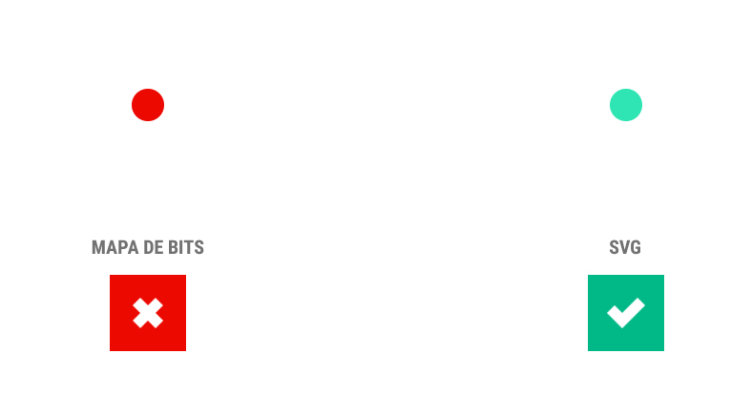
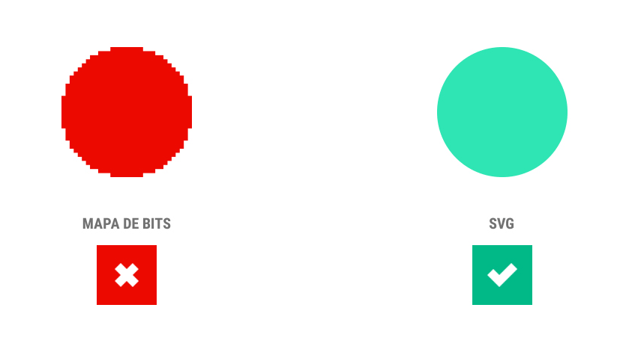

Slide 4
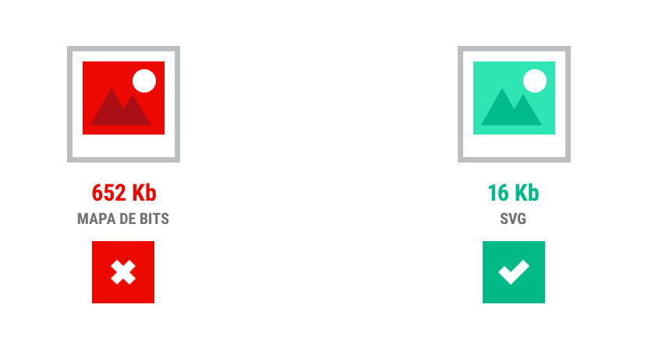

Slide 5
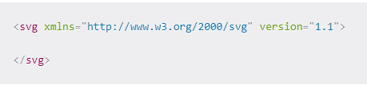
El ejemplo incluye un atributo de version. El atributo version es opcional, pero se recomienda para cumplir con las especificaciones XML.
El ejemplo incluye un atributo de version. El atributo version es opcional, pero se recomienda para cumplir con las especificaciones XML.
Height
Width

Slide 6
Atributos
fill fill-opacity
stroke
stroke-width
stroke-opacity
El ejemplo incluye un atributo de version. El atributo version es opcional, pero se recomienda para cumplir con las especificaciones XML.

